Slide 1
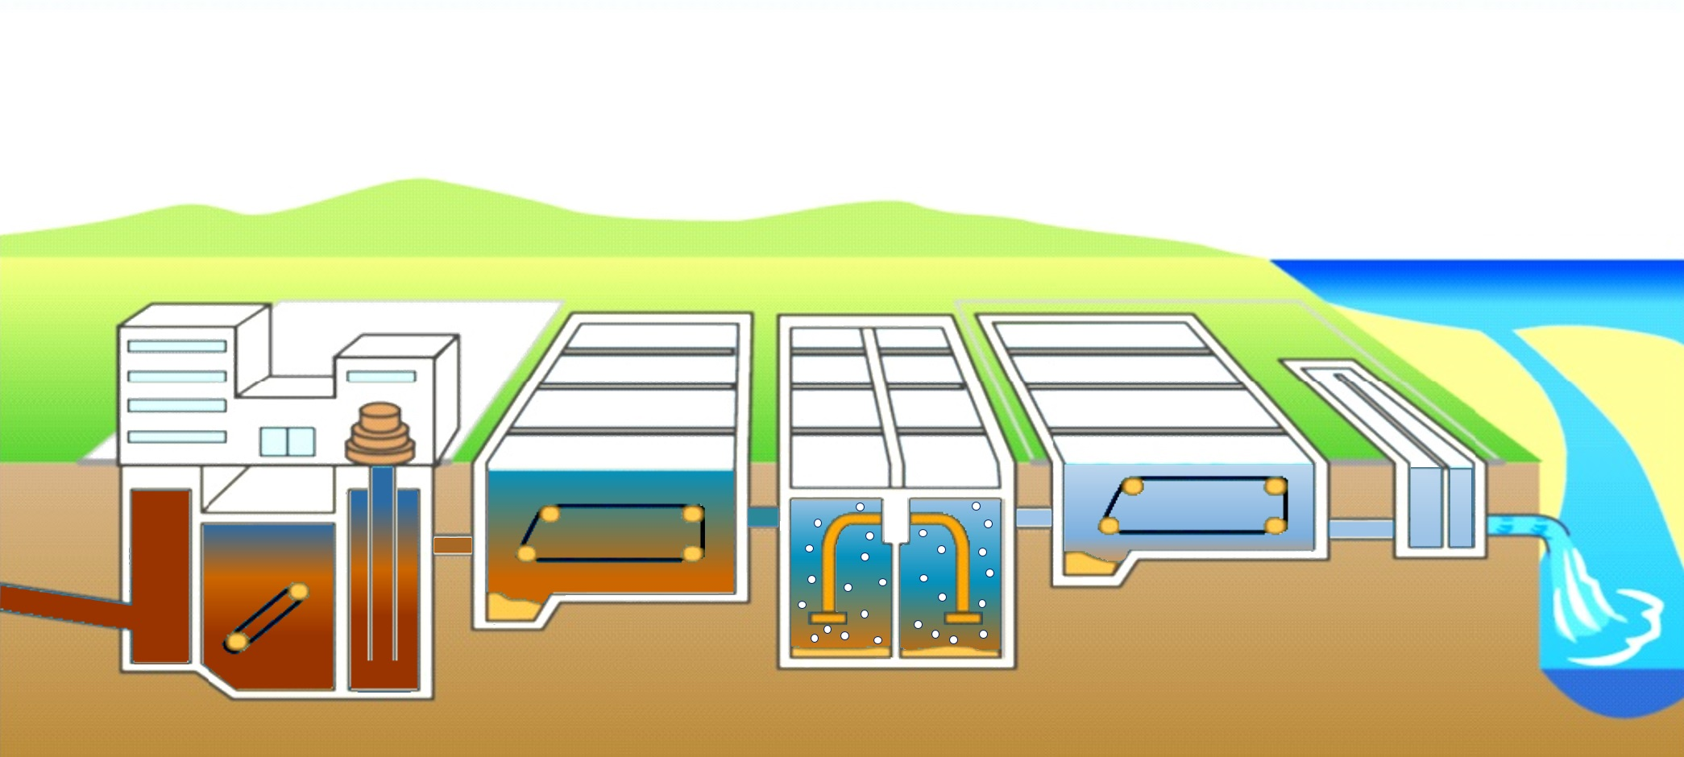
2021年３月
中河内水辺だより
下水道の仕組みを学ぼう！
ー第２弾 水みらいセンターの汚水処理方法についてー
第2弾では水みらいセンター(下水処理場)までたどりついた汚水をどのように
処理しているのか紹介します。
下水の中にある大きなごみや砂を取りのぞくよ！
ちんさ池では取りのぞけなかった細かい汚れを、時間をかけてしずめるよ！
微(び)生物が下水の汚れを食べるよ！
汚れを食べて大きくなった微(び)生物がしずみ、水がきれいになるよ！
きれいになった処理水を消どくし、川や海に流すよ！
【消どく】
【最終ちんでん池】
【最初ちんでん池】
管きょから
流れてきた汚水
【生物反応そう】
【ちんさ池】
問題：私たちの住む中河内地域の汚水はどこの水みらいセンターに流れていくかわかるかな？

Slide 2
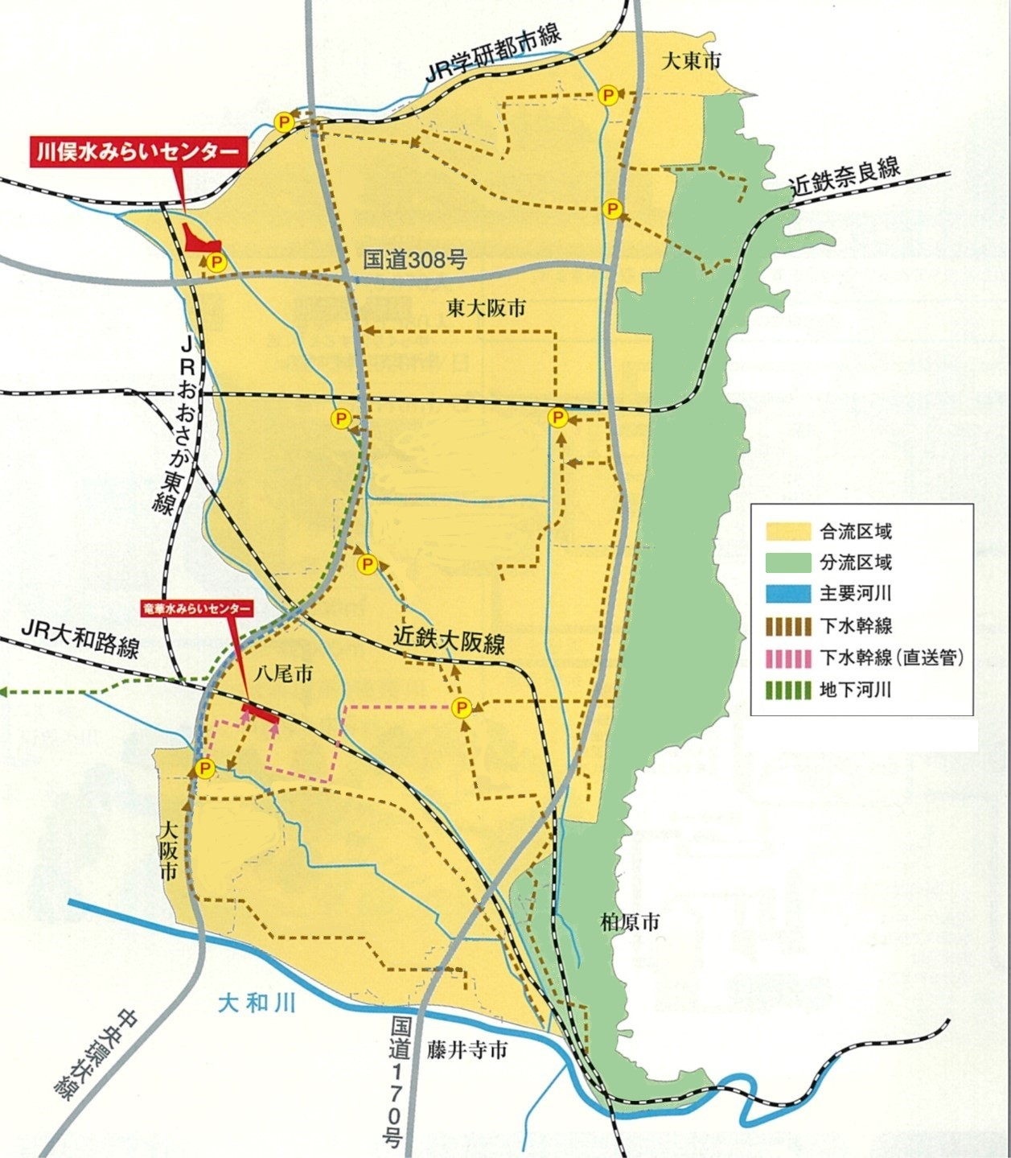
答え：中河内地域のほとんどは川俣水みらいセンターと竜華水みらいセンターに流れていくよ！
中河内地域の図
川俣(かわまた)水みらいセンター
川俣水みらいセンターでは1日250,000㎥の水(574,000人分)を
処理しているよ
川俣水みらいセンター
竜華水みらいセンター
竜華(りゅうげ)水みらいセンター
竜華水みらいセンターでは1日53,000㎥の水(122,000人分)を
処理しているよ
水みらいセンターでは汚水を処理するだけではない！？詳しくは次のページで！

Slide 3
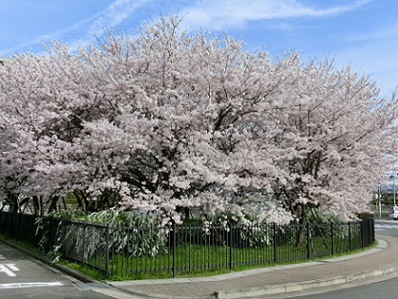
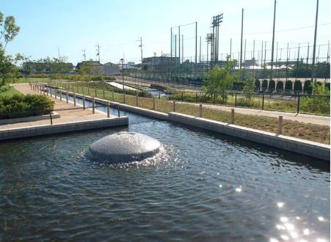
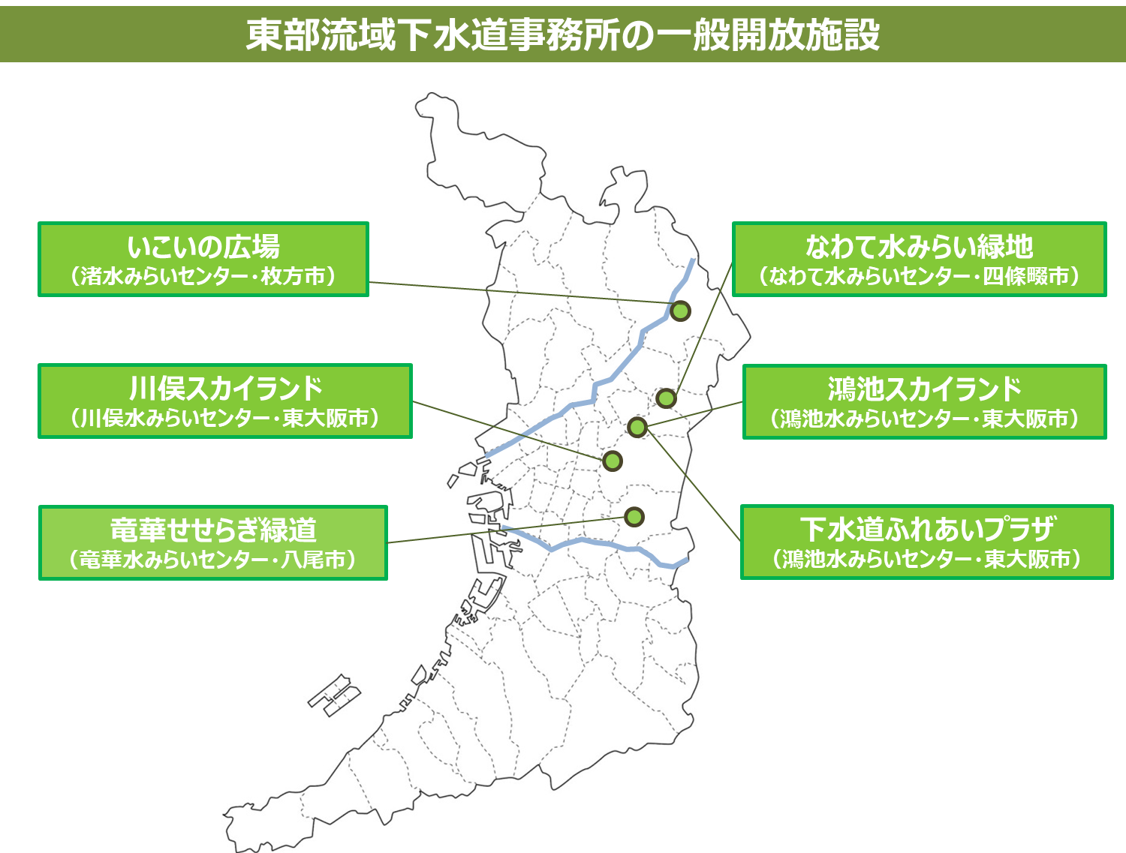
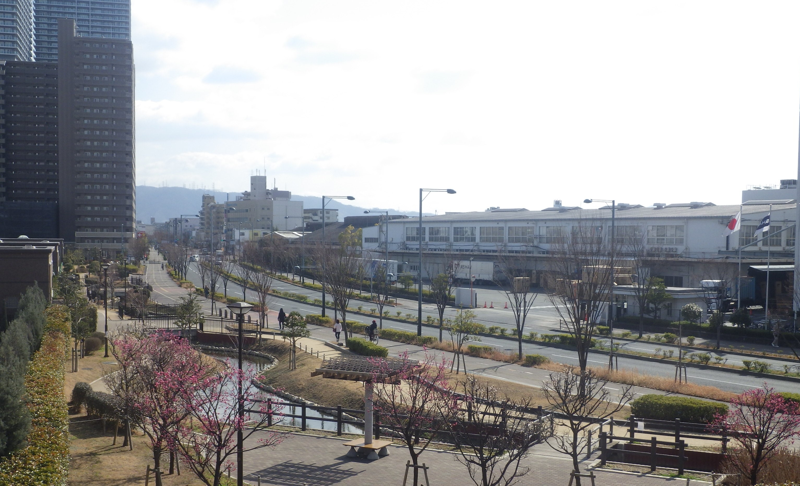
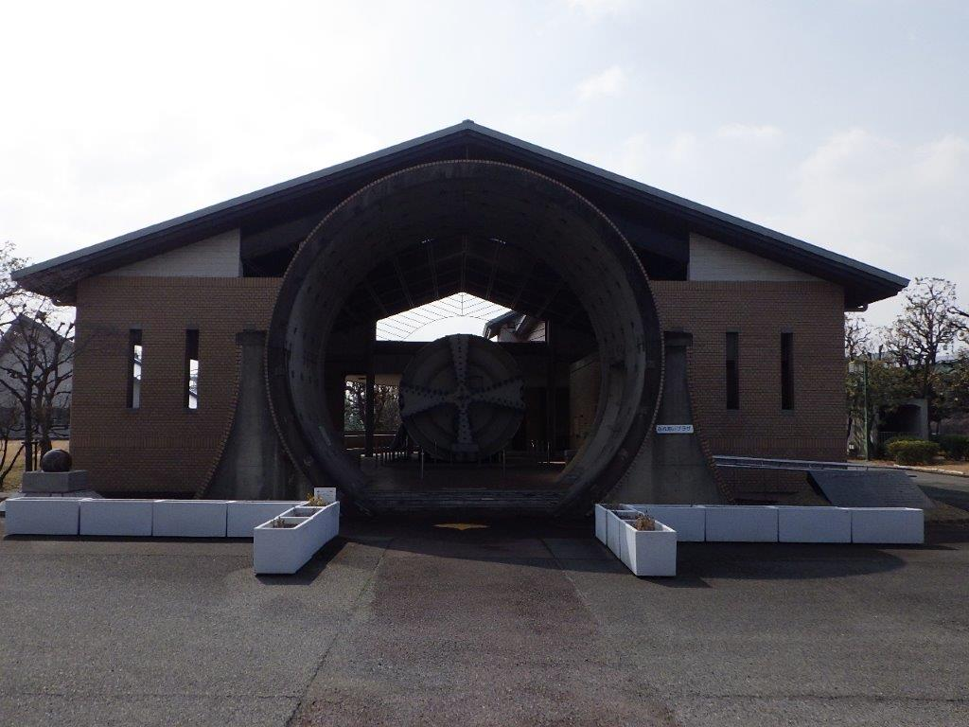

大阪府の水みらいセンターでは汚水を処理するだけではなく、
下水道処理施設の上や周りに木や花を植えて、みんなのいこいの場となるようにしているよ！
お花見スポットとしても！
せせらぎには処理水が流れているよ！
滑り台など遊具もたくさん！
多目的に使用できる芝生広場があるよ！
処理施設の上にスポーツ施設やスーパーマーケット等があるよ！
c2014 大阪府もずやん
流域下水道管きょのモニュメントと実際に工事使用されたシールドマシンがあるよ！
✔くわしくはホームページをチェックしてね！・・・ http://www.pref.osaka.lg.jp/tobugesui/ryokuchi/index.html
◎ご来園にあたっては、屋外であっても人との距離を十分にとる、マスクを着用する、
来園前の検温など、新型コロナウイルス感染症予防対策にご協力をお願いします。
「私の水辺」
推進協議会中河内委員会

